Slide 1
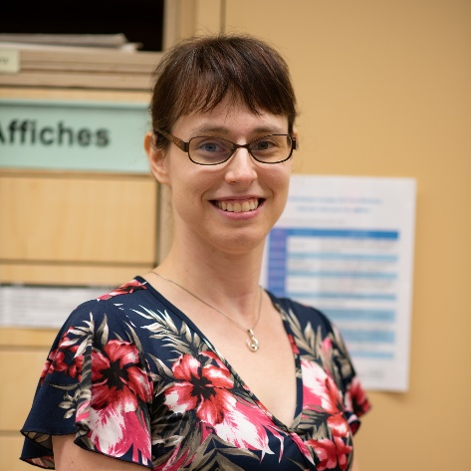
Service de la bibliothèque, Bibliothèque Roy-Dénommé ISABELLE LACHANCE
Bibliothécaire pour les sciences de l’éducation :
Formation (à la carte) individuelle ou de groupe selon vos besoins
Repérage et suggestions de ressources documentaires (ex. un jeu éducatif ou un livre de littérature jeunesse)
Soutien et conseils pour la recherche documentaire (ex. aider au repérage d’articles sur un sujet donné)
Aide pour l’utilisation
d’un outil de recherche (ex. la base de données bibliographiques ERIC)
du logiciel de gestion bibliographique EndNote
Soutien pour les références bibliographiques
Disponibilités
Du lundi au jeudi : Isabelle.Lachance@uqtr.ca
Vendredi ou si urgence : Biblio.Infodoc@uqtr.ca

Slide 2
Service de la bibliothèque, Bibliothèque Roy-Dénommé ISABELLE LACHANCE
Services offerts par la Bibliothèque (voir le site Web, uqtr.ca/biblio) :
Consultation d’outils de recherche documentaire (Sofia et les bases de données)
Repérage de documentation dont le matériel didactique
Accès aux divers services de la bibliothèque
Formation documentaire – documentation, capsules et ateliers à propos :
des services de la bibliothèque
de la recherche documentaire (en plus de l’aide pour l’outil de recherche Sofia)
du tableau numérique interactif (TNI)
du logiciel EndNote, etc.
Ressources disponibles à la bibliothèque :
À distance :
ressources électroniques (livres, articles de périodiques, vidéos, etc.)
bases de données bibliographiques, etc.

Slide 3
Service de la bibliothèque, Bibliothèque Roy-Dénommé ISABELLE LACHANCE
Ressources disponibles à la bibliothèque :
Sur place* :
Didacthèque (où se trouvent des ensembles didactiques, des ressources d’enseignement et d’apprentissage et bien plus)
Médiathèque
portables, etc.
* Accès sur place : lors de la réouverture complète de la bibliothèque aux usagers.
Cependant, certains services offerts pourront différer de ceux en temps normal afin de répondre aux mesures sanitaires mises en place.
Aide : une équipe à votre service…
Pour mieux vous orienter, veuillez joindre le personnel de l’Information documentaire (Biblio.Infodoc@uqtr.ca ou 819 376-5005, au poste 2286).**
** Pendant les sessions d’automne et d’hiver, ce service est disponible les soirs et les fins de semaine.

